Slide 1
Projeto Final
Data Science
Apresentação por :
Juan Pablo Monteiro Fernandes

Slide 2
Explicação da base do Estudo
Este estudo apresenta a comparação de dados em uma machine Learning treinada com uma rede neural pessoal, e uma utilizando o método Transfer Learning, com duas bases de dados diferente
● a primeira base de dados que irei chamar de base A que advinda de :
http://www.vision.caltech.edu/Image_Datasets/Caltech101/101_ObjectCategories.tar.gz
este possuindo cerca de 9000 itens divididos em 101 categorias
● A segunda base de dados que irei chamar de base B advinda de uma coleção de 3000 imagens divididas entre a categoria de gato e cão.

Slide 3
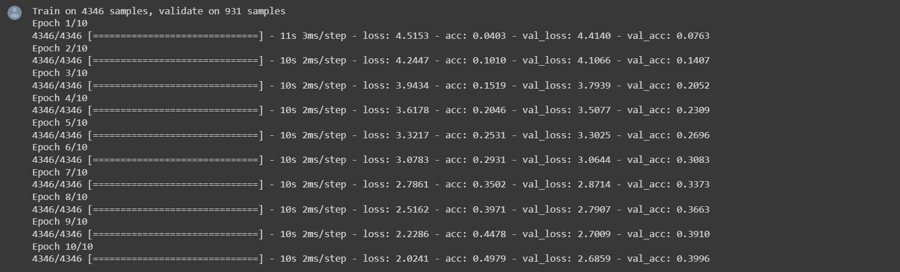
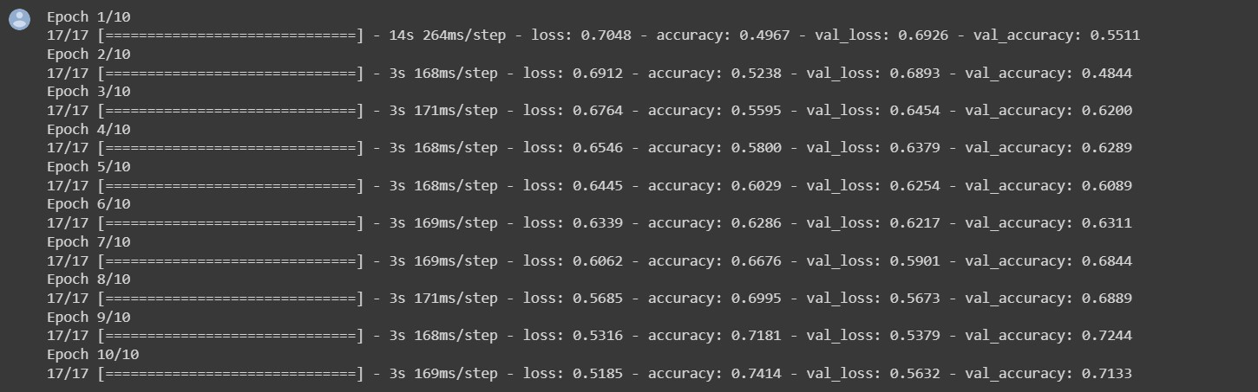
Precisão de cada época da Base A.
Demonstrar uma baixa precisão, talvez explicado pelo grande número de categorias de imagens e por uma quantidade menor de imagens por categoria
Precisão de cada época da Base B.
Demonstrar uma Alta precisão, talvez explicado por possuir apenas duas categorias de imagens e um grande número de imagens em cada categoria

Slide 4
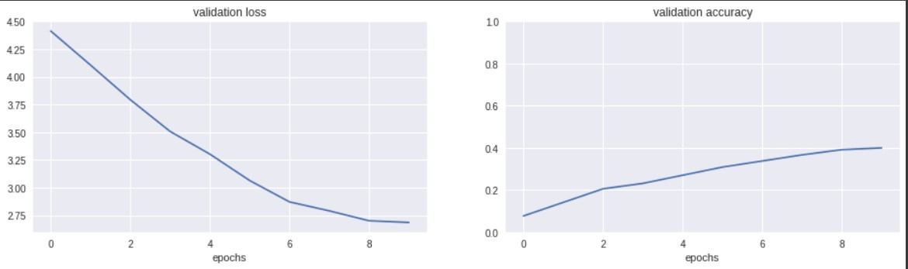
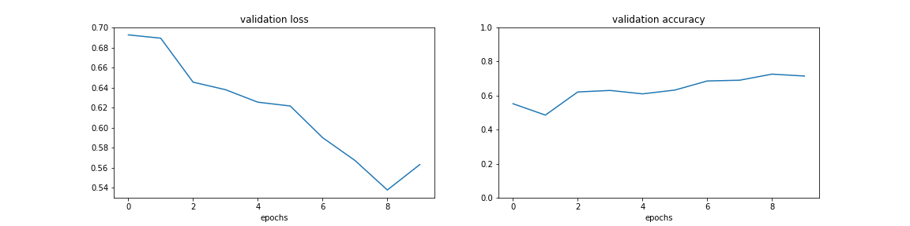
Base A
Base B

Slide 5
Base A
Base b
Podemos perceber que a através do gráfico anterior e das informações recolhidas, a constatação de que a precisão maior da Base B se dá pela construção da base de dados , claro que outras variáveis podem ter ajudado a alterar tal resultado, como a qualidade das imagens. porém os dados considerados anteriormente não devem ser descartados.

Slide 6
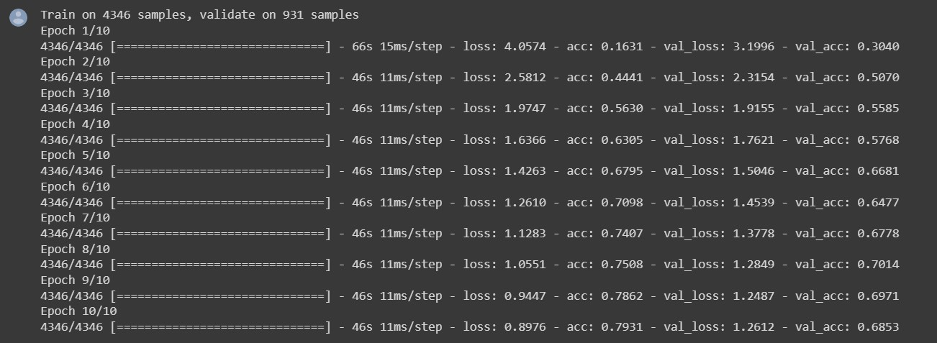
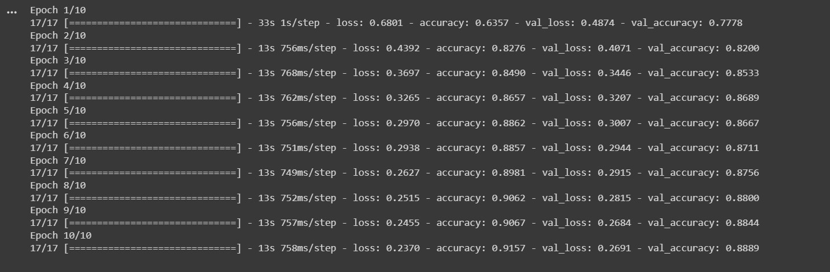
Resultados Após o Transfer Learning
Base A
Base B

Slide 7
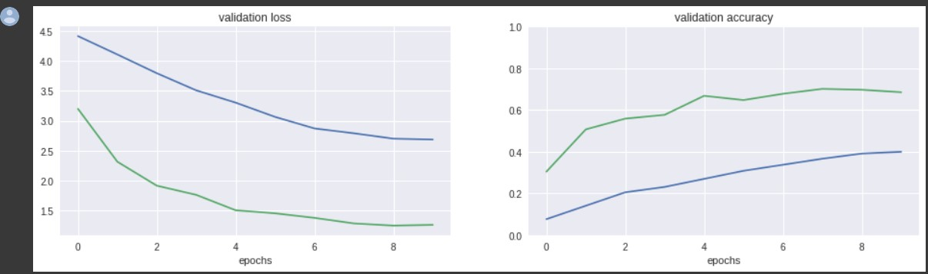
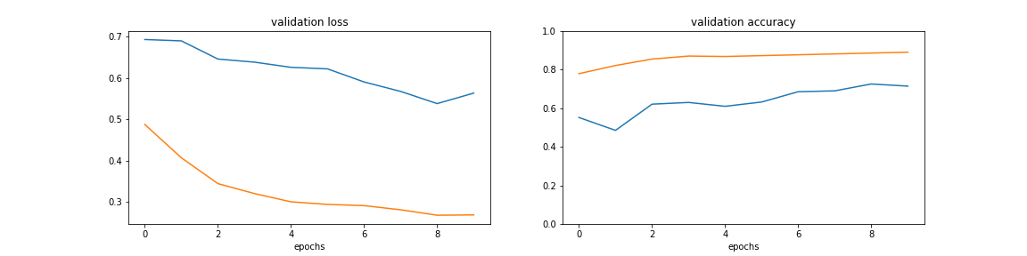
Base A
Base B

Slide 8


Base A
⬌
Sem Transfer Learning
Com Transfer Learning
Base B
⬌
com base na a avaliação da precisão após o Transfer Learning constata se que utilizando um aumento da precisão , principalmente na Base A, porém na base B podemos ver uma diminuição na perda maior que 50 %

Slide 9
REde neural utilizada no Transfer Learning : https://github.com/fchollet/deep-learning-models/releases/download/v0.1/vgg16_weights_tf_dim_ordering_tf_kernels.h5
Estudo base A de: https://colab.research.google.com/github/kylemath/ml4a-guides/blob/master/notebooks/transfer-learning.ipynb#scrollTo=KpUDAbxiYoay
imagens utilizadas na base B foram filtradas de :
https://www.tensorflow.org/datasets/catalog/cats_vs_dogs

